Slide 1


ENC AVANCE 2
Expositores: Francescolli Anticona Puza
Jose Del Maestro Yarlaqué

Slide 2

Tabla de Contenidos
01
02
Estado del Arte
Objetivos
03
Propuestas de Soluciones Finales
04
Referencias Bibliográficas

Slide 3
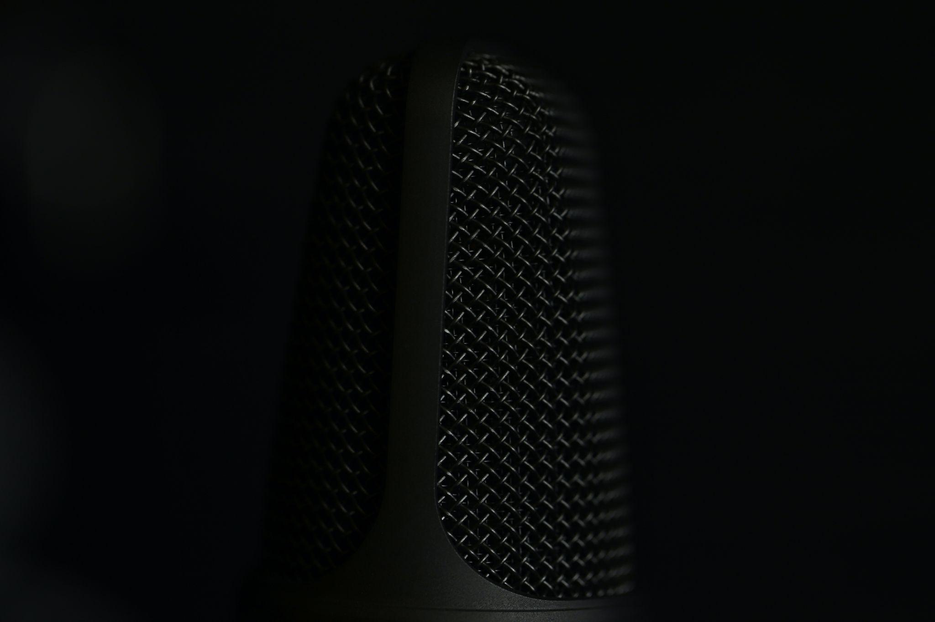
01. OBJETIVOS

Slide 4

KEY FEATURES
PLUTO
VENUS
MARS
JUPITER
CERES
SATURN
Objetivos:
Generales:
Diseñar un prototipo que aísle de forma acústica el ruido que se perciba en el entorno.
Presentar datos reales que validen la cancelación de ruido parcial o total.
Determinar el costo de fabricación del equipo.
Investigar el estado del arte de las soluciones.
Pluto is now considered a dwarf planet
Venus has a beautiful name
Despite being red, Mars is a cold place
Específicos:
Estado del Arte de la Universidad de Illinois.
Mostrar las 3 propuestas de soluciones finales.
Jupiter is a gas giant and a big planet
It’s located in the main asteroid belt
It’s a gas giant and has several rings

Slide 5
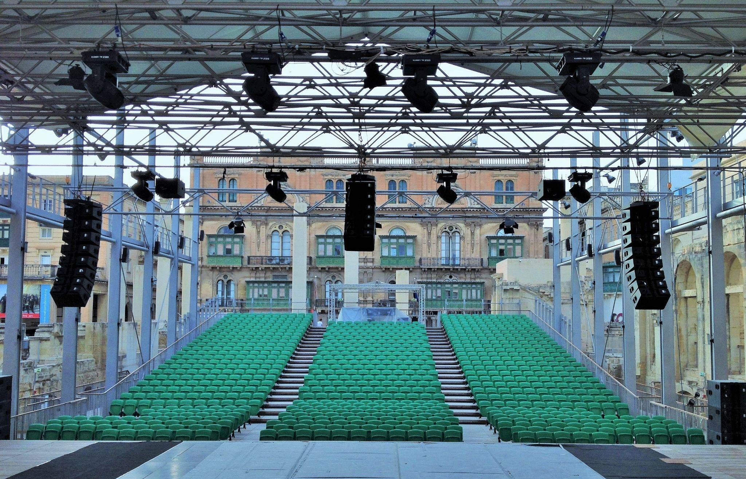
02. ESTADO DEL ARTE

Slide 6
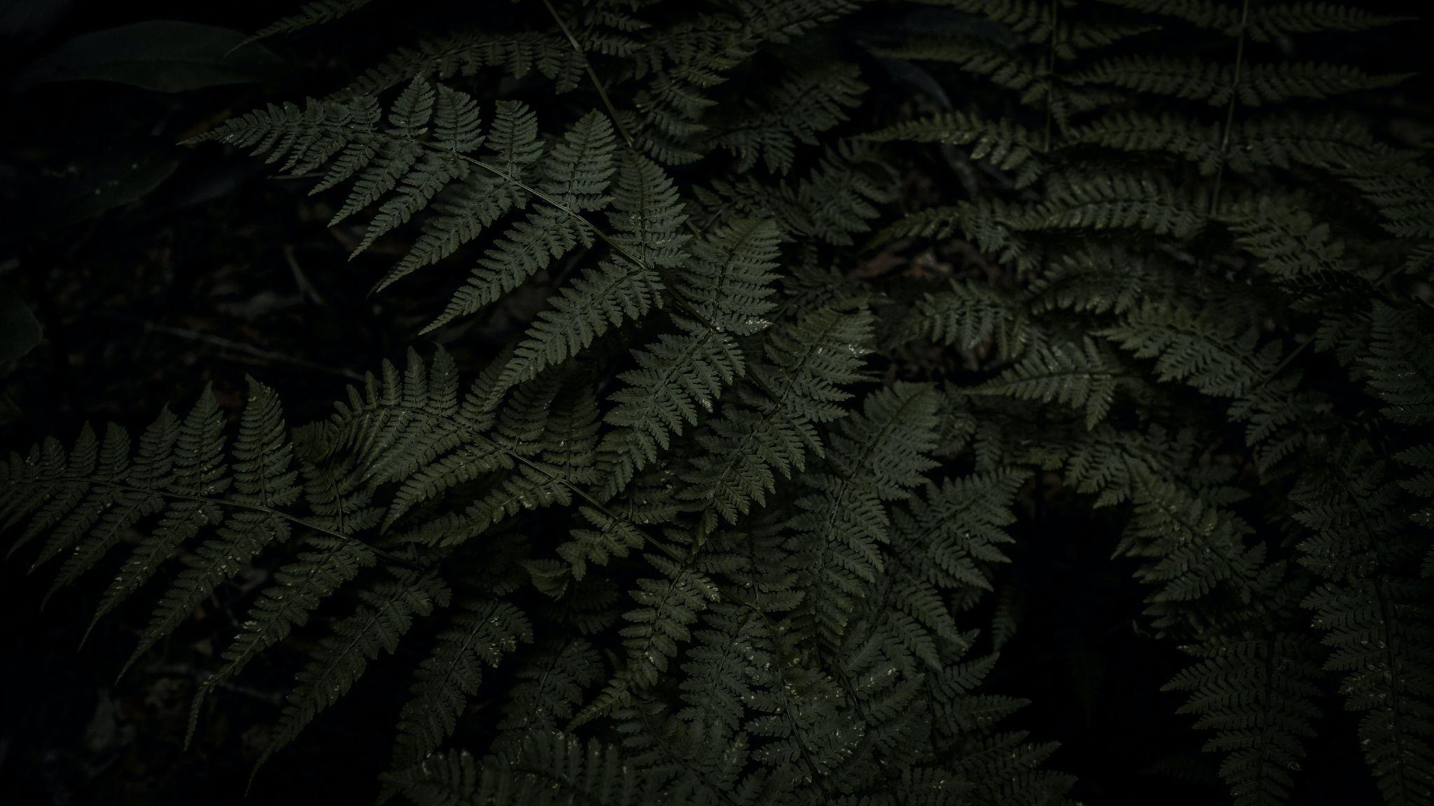
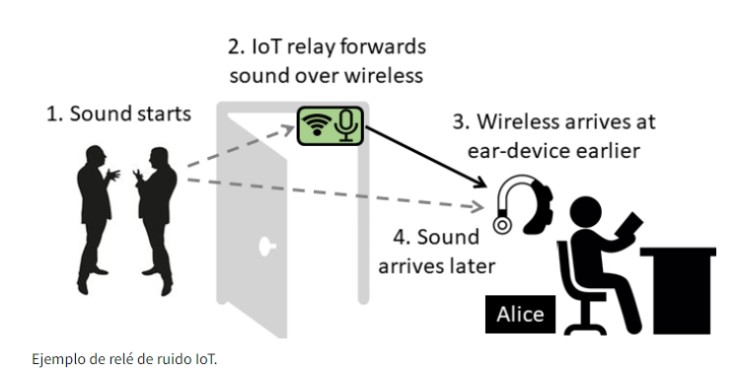
La idea principal detrás de esta investigación consiste en combinar redes IoT inalámbricas con cancelación de ruido. Se coloca un micrófono en el entorno que detecta los sonidos y los envía a través de señales inalámbricas a un auricular. Dado que las señales inalámbricas viajan un millón de veces más rápido que el sonido, el auricular puede recibir la información del sonido mucho más rápido que el sonido real.
https://csl.illinois.edu/news/university-illinois-researchers-develop-method-cancel-noise-without-ear-blocking-headphones
https://www.youtube.com/watch?v=VxcKkhmqXP0

Slide 7

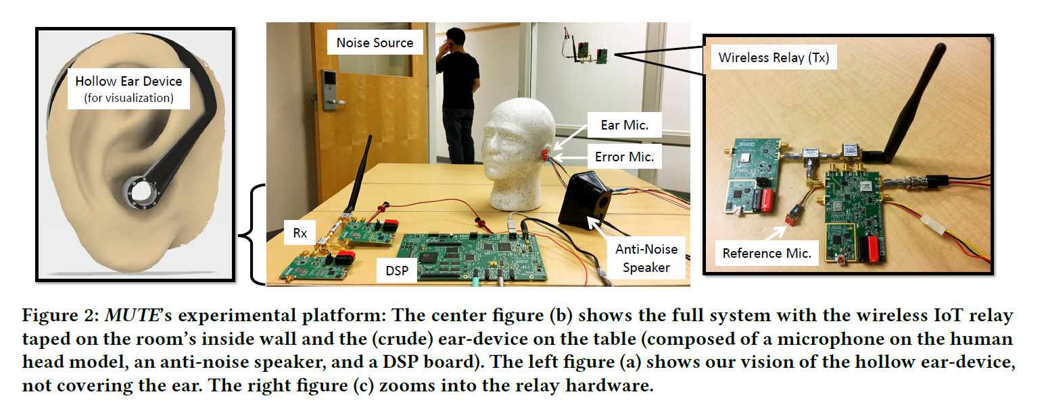
Para producir un anti-ruido, los dispositivos ANC necesitan un micrófono, llamado micrófono de referencia, para absorber el sonido del entorno y un altavoz anti-ruido adicional para producir el sonido anti-ruido. Una vez que el micrófono absorbe el sonido, generalmente hay un chip de procesamiento de señal digital (DSP) que procesa el sonido y genera el sonido anti-ruido. Si ha probado un auricular ANC, un zumbido bajo que escucha cuando lo enciende es el anti-ruido generado por el altavoz anti-ruido.

Slide 8
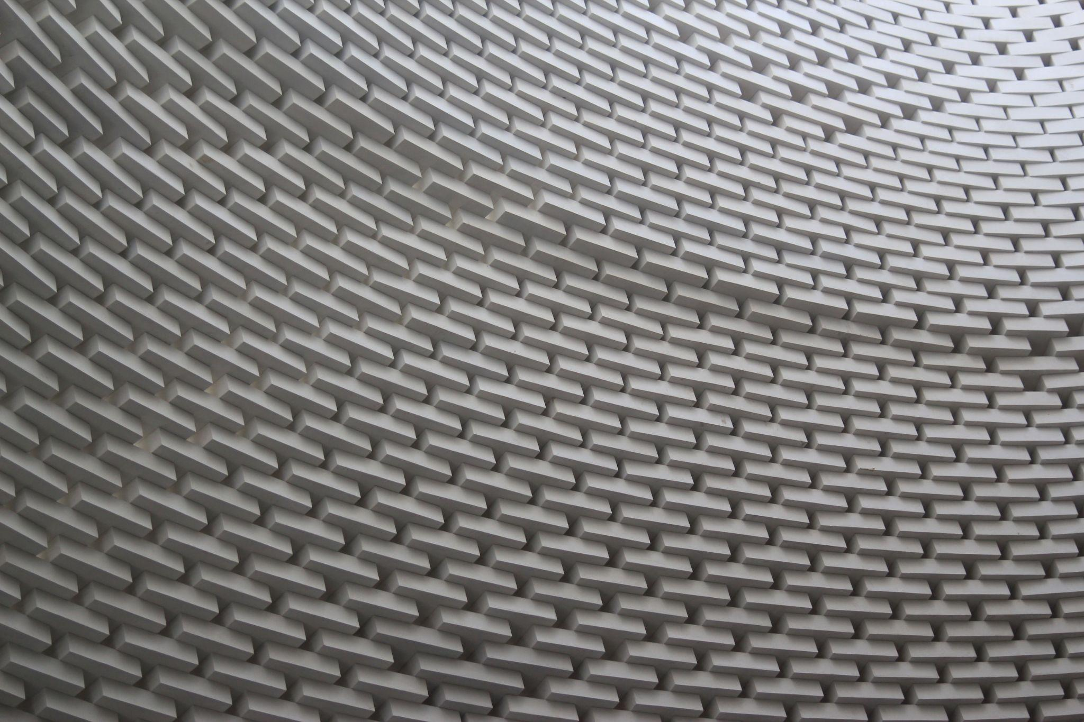
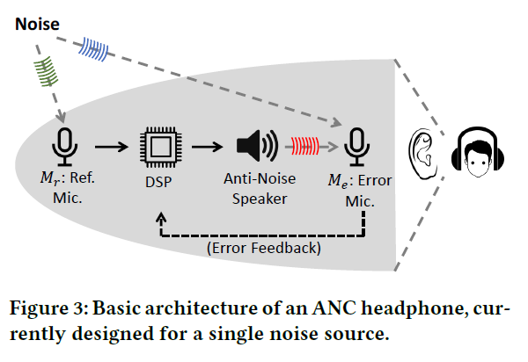
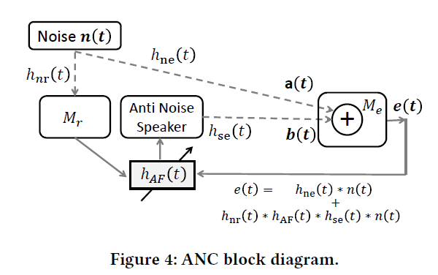
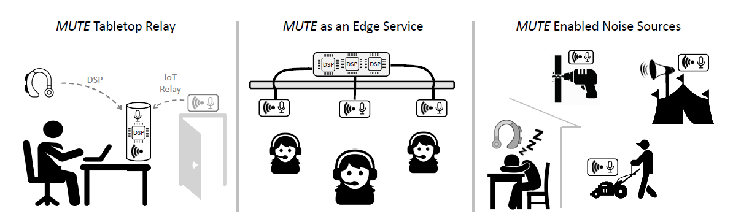

Slide 9
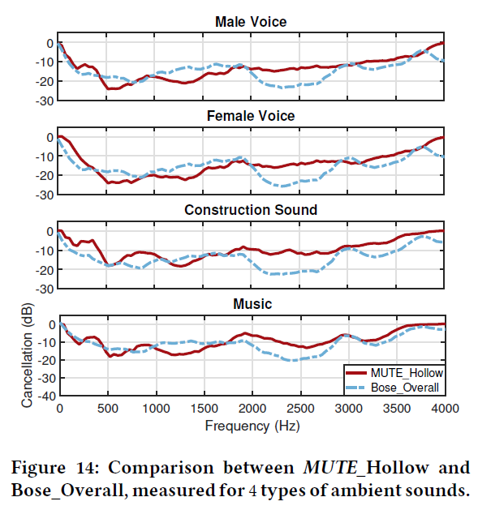
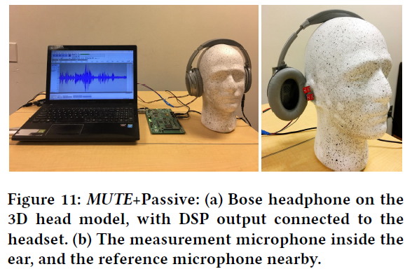
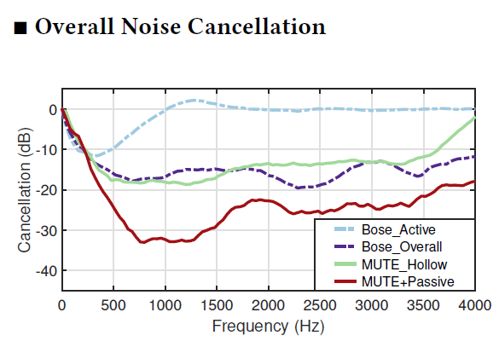

Slide 10
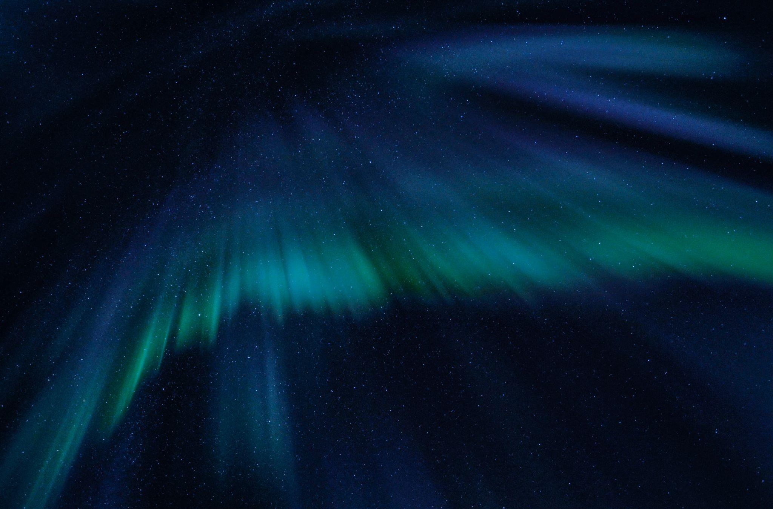
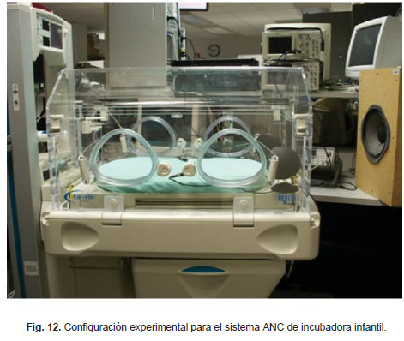
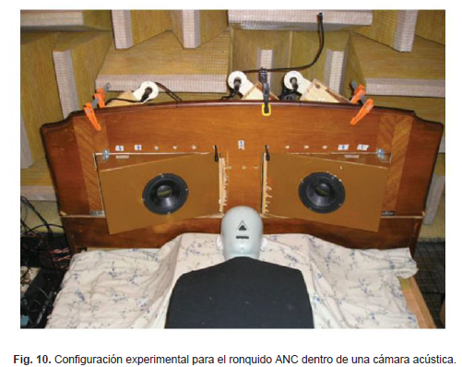
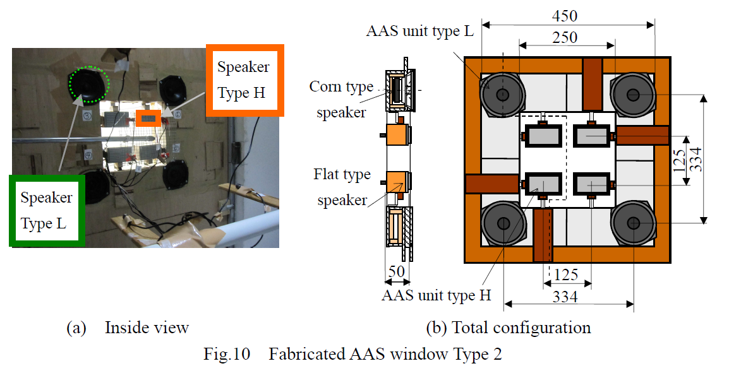

Slide 11

03. PROPUESTAS DE SOLUCIONES FINALES

Slide 12

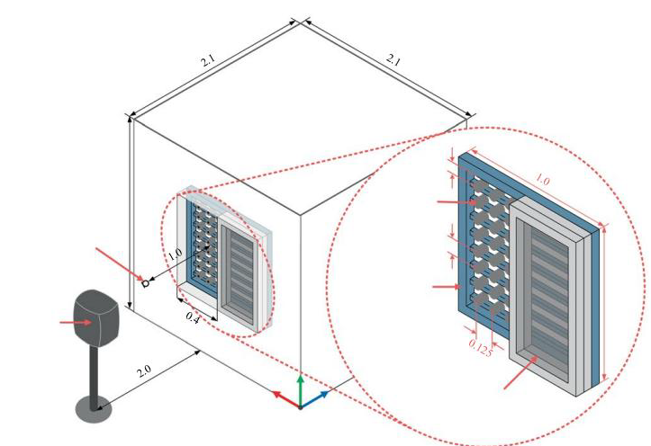
Control activo del Sonido de banda ancha
MUTE Llevar IoT a la cancelación de Ruido

Slide 13
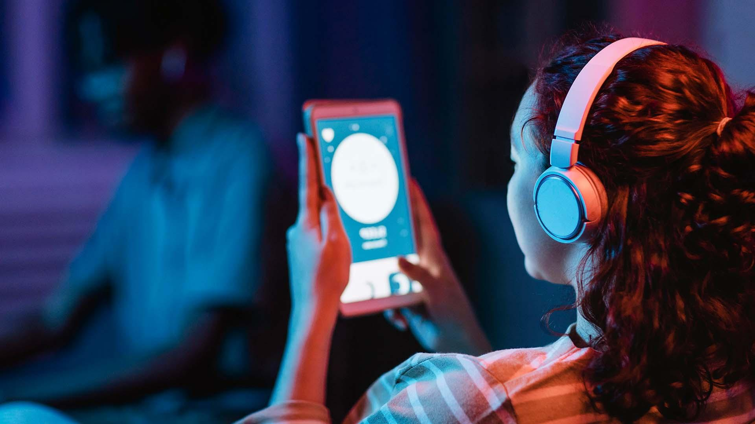
SOLUCIONES ALTERNATIVAS

Slide 14

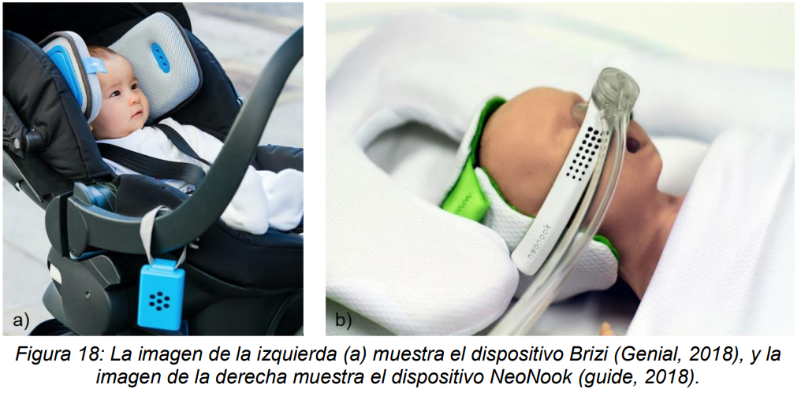
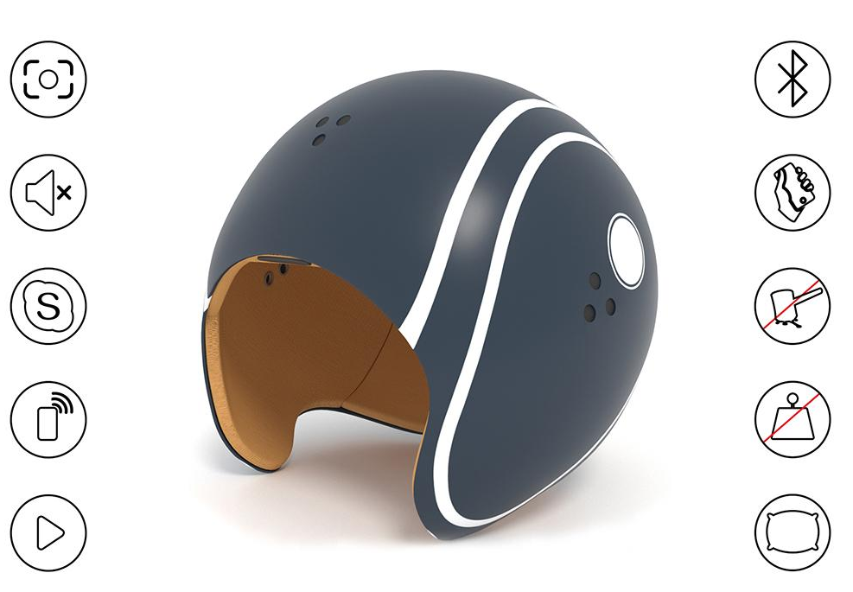
DISPOSITIVO PARA AISLAR EL RUIDO DE LOS BEBÉS EN LA UCIN
HELMFON

Slide 15

04. REFERENCIAS
BIBLIOGRÁFICAS

Slide 16
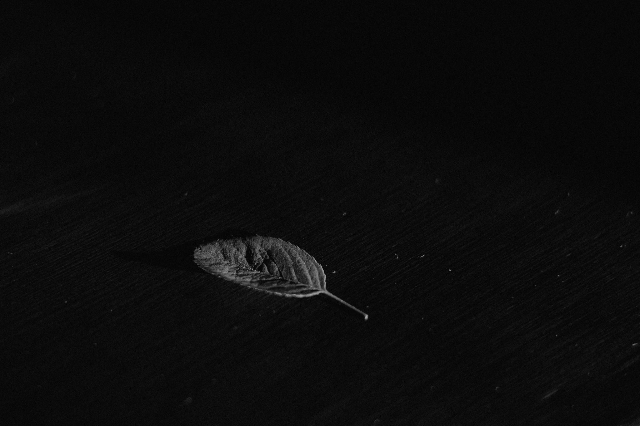
Referencias Bibliográficas - PAPERs
Zufesha, A. & Nusrat, A. (2019, marzo). Assessment of noise pollution in commercial and residential areas and its impact on the health/surrounding Environment: A Review. International Research Journal of Engineering and Technology (IRJET), 6(3), 2395-0072. https://www.irjet.net/archives/V6/i3/IRJET-V6I31306.pdf
Gomez, P., Rivera, M., Galeano, B. & Escobar, N. (2019). Technological innovation in the design process of an acoustic panel to the hospital environment. IOP Publishing, 1257(012012). https://doi.org/10.1088/1742-6596/1257/1/012012
Ferraz, F. (2016). Assessment of Indoor and Outdoor Noise Pollution at a University Hospital Based on Acoustic Measurements and Noise Mapping. Open Journal of Acoustics, 06(04), 71-85. https://doi.org/10.4236/oja.2016.64006
Studying of noise pollution for selected classrooms in Tikrit university-Iraq. (2012, 1 junio). Journal of Environmental Studies, 8(1), 1-7. https://doi.org/10.21608/jesj.2012.189126

Slide 17
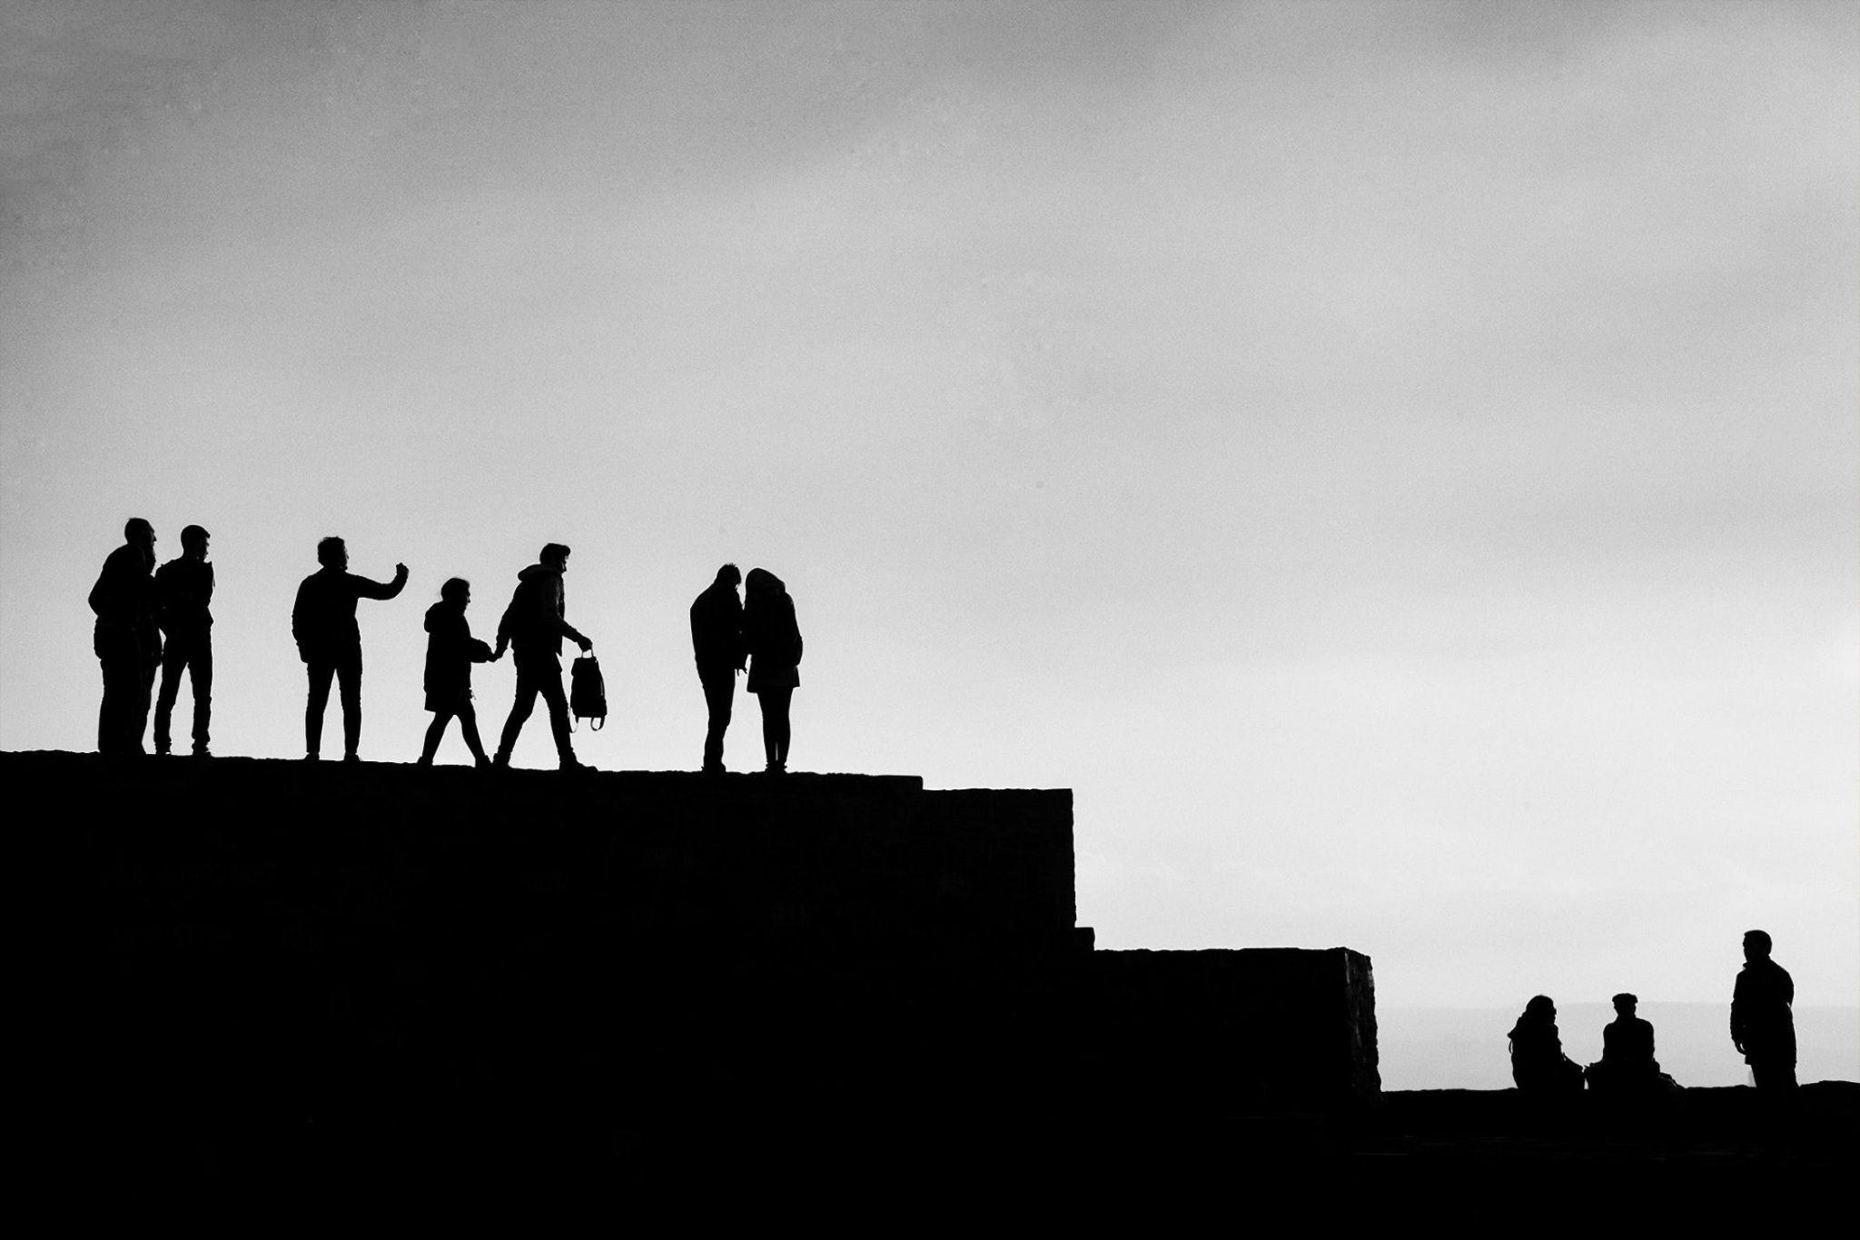
GRACIAS

